Slide 1


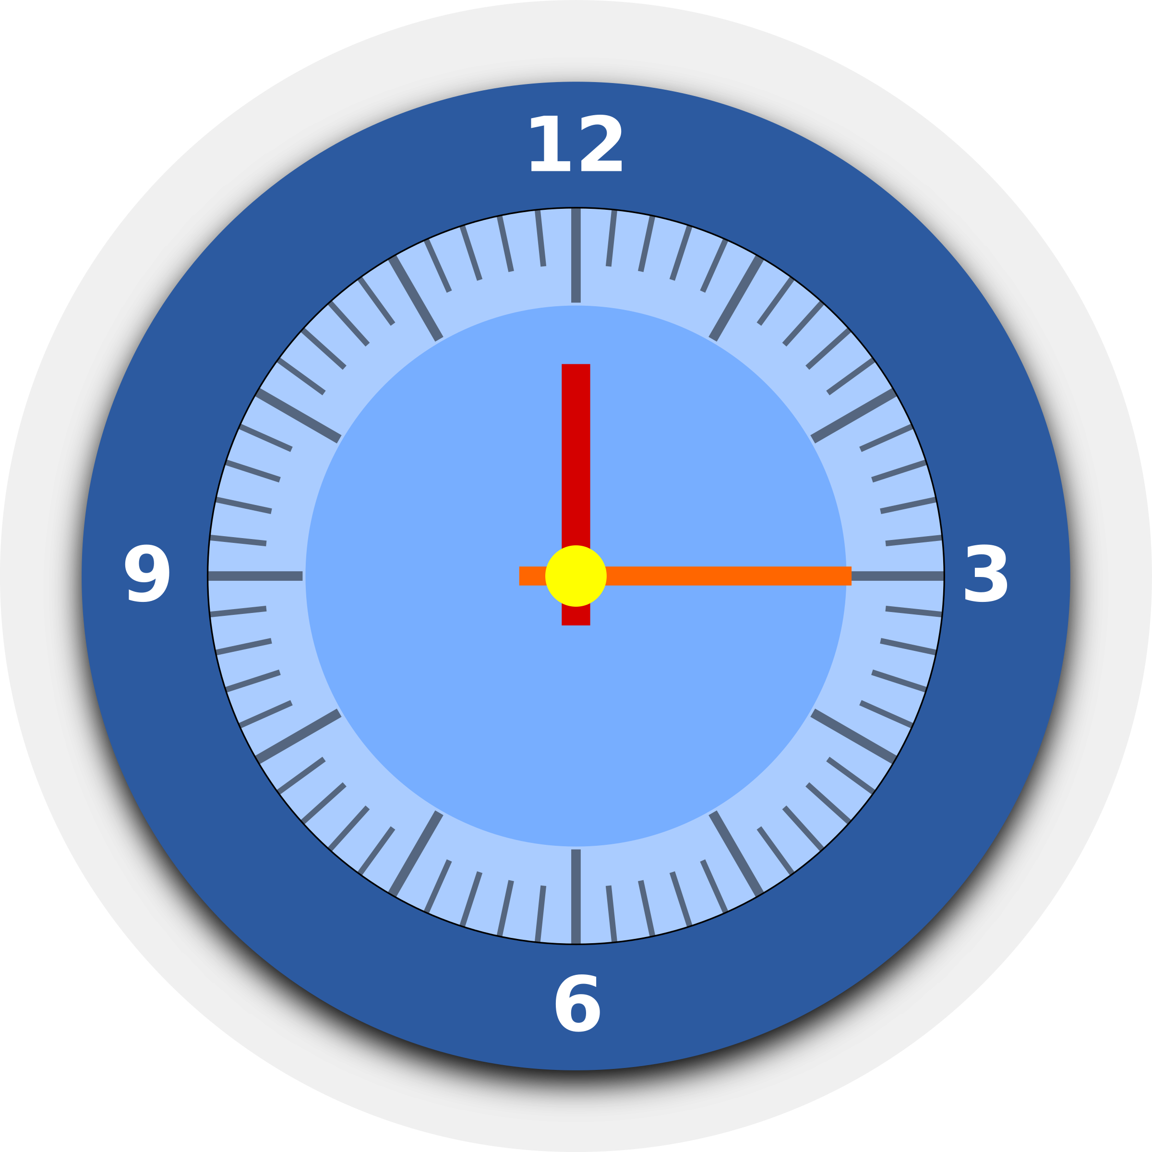
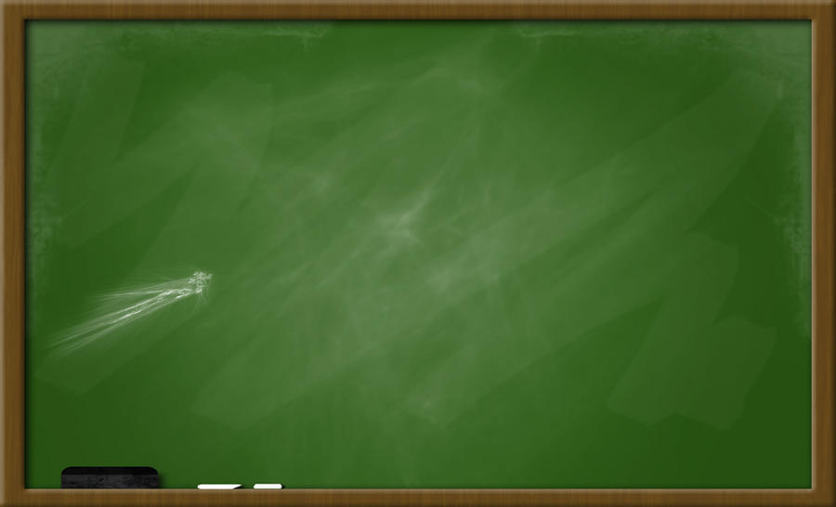


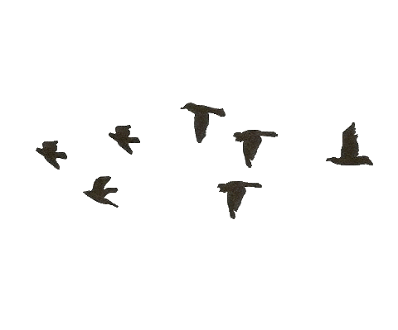




القوانين الصفية
سجل الحضور
موضوع الدرس:
استكشاف الضرب الذهني
أهداف الدرس
المفردات
تمهيد
نشاط تفاعلي
تدريبات
أمثلة
شكر وتقدير

Slide 2


الواجب السابق
في المنصة
درس أنماط الضرب
تنبيه : الواجب سيغلق اليوم ليلاً
خامس1
المها – ريفانا –ريما-شيخة-عائشة-ليلى
آية –جنا خالد-حلا الشريف-ريتال-
غلا الدحيم-لجين-مريم المنتاخ-يارا -عبير -مي
خامس2
أمل المطيري –دانة-ديما- ديما- روز –ريم الحساوي
-غالية- غزل-فجر-ليان العجمي
خامس3
ايمان-جملاء-جنى-حلا –داليا-ديم-رزان-ريماس
لانا – لانا –لطيفة-يارا- يارا
خامس4

Slide 3

فهم قرائي : أكملي النقط الناقصة
عند الضرب في مضاعفات 10 و 100 و1000
ننزل الأصفار ثم نضرب العددين
ر
ر
ر
ر
ر
ر
ر
رر
ر
ر

Slide 4

مراجعة
سريعة
تحدي أنماط الضرب
انقر هنا

Slide 5






مراجعة الواجب
فكرة الدرس
المفردات
محتويات
درس اليوم
تشويقة
أمثلة
تدريبات

Slide 6
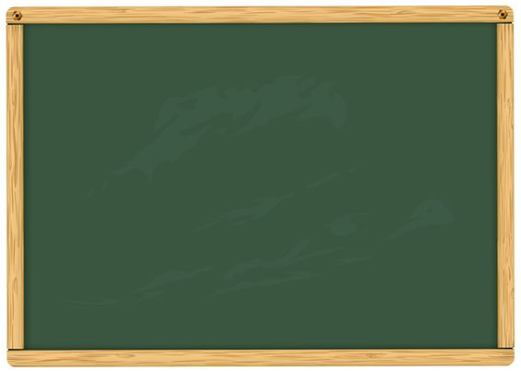








القوانين الصفية
احترام المعلمة والزميلات
عدم مقاطعة المعلمة عندما تتحدث
عدم فتح المايك
بدون إذن
احترام موعد الحصص
الأمانة وعدم الغش
الاهتمام بالواجبات
التركيز مع الشرح
إحضار الكتاب والقلم
استعدادا للحصة

Slide 7
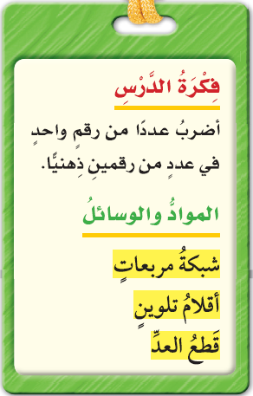
الضرب الذهني
فكرة الدرس
المفردات

Slide 8
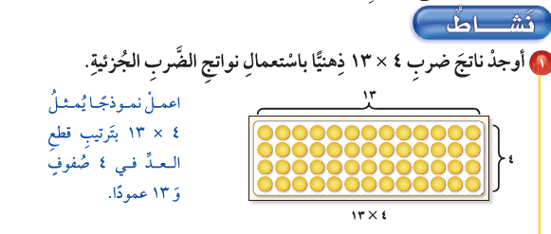
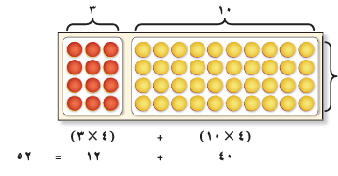
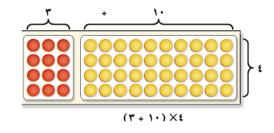

Slide 9
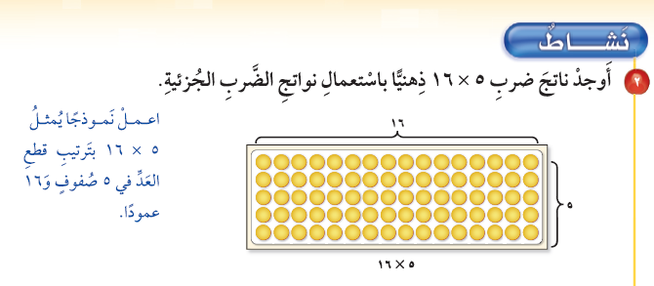
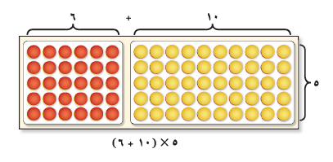
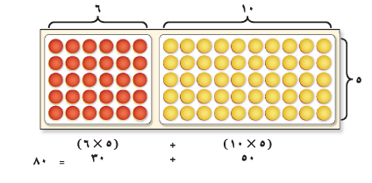

Slide 10
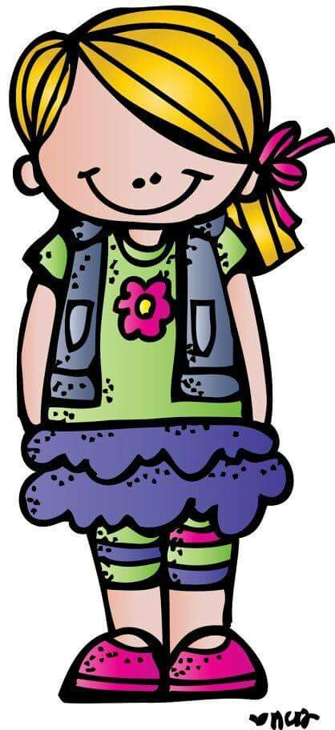
نموذج CRA
3 × 14
المحسوس C | شبه المحسوس R | المجرد A
إعداد: هبة المزيد

Slide 11
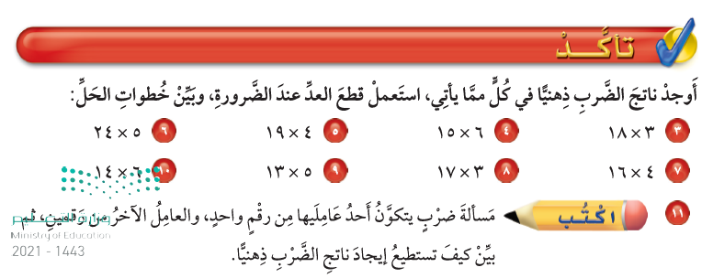
تأكد

Slide 12



ختاماً
لايوجد واجب مراجعة جدول الضرب
إعداد: هبة المزيد https://t.me/hebamaz

